Slide 1
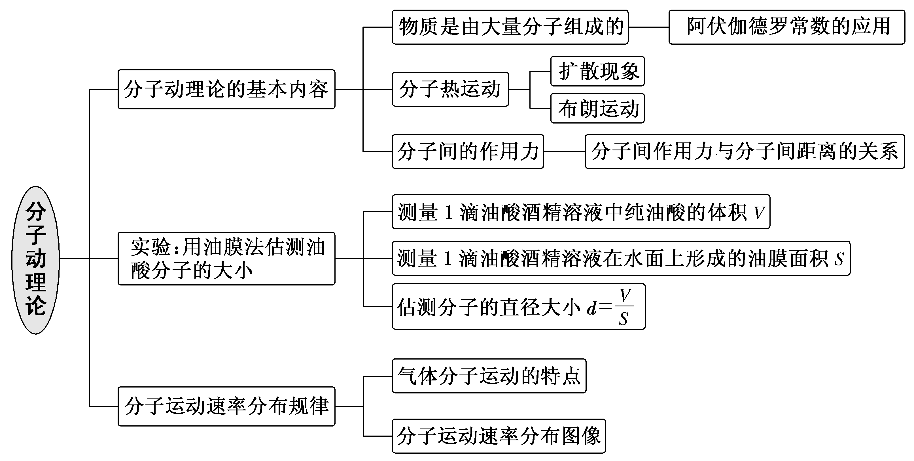
第一章 分子动理论
一、主干知识成体系

Slide 4
典例1 对于固体和液体来说，其内部分子可看作是一个个紧密排列的小球。若某固体的摩尔质量为M，密度为ρ，阿伏伽德罗常数为N_{A}。
(1)试推导该固体分子质量m的表达式。
(2)若已知汞的摩尔质量M_{Hg}＝200.5×10^{－3} kg/mol，密度ρ_{Hg}＝13.6×10³ kg/m³，阿伏伽德罗常数N_{A}取6.0×10²³ mol^{－1}，试估算汞原子的直径大小。(结果保留两位有效数字)

Slide 5
答案：BC

Slide 6
2．已知气泡内气体的密度为1.29 kg/m³，平均摩尔质量为0.29 kg/mol。阿伏伽德罗常数N_{A}＝6.02×10²³ mol^{－1}，取气体分子的平均直径为2×10^{－10} m，若气泡内的气体能完全变为液体，请估算液体体积与原来气体体积的比值。(结果保留一位有效数字)
答案：1×10^{－5}

Slide 7
(二)分子间的相互间的作用力作用力
1．类比弹簧小球模型理解分子

Slide 8
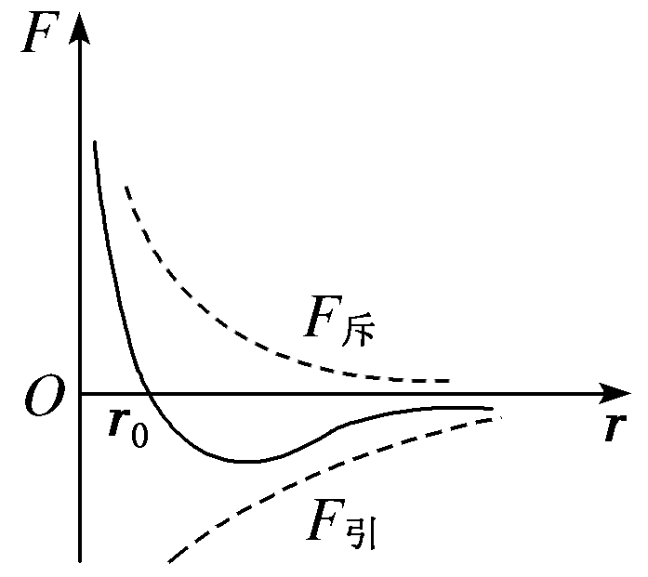
2．分子力F随r变化的关系
(1)F-r图像：如图所示。
(2)变化规律：
①当r＝r₀时，F＝0；
②当r<r₀时，F随r的增大而减小；
③当r>r₀时，F随r的增大，先增大后减小；
④当r≥10r₀时，F＝0。

Slide 9
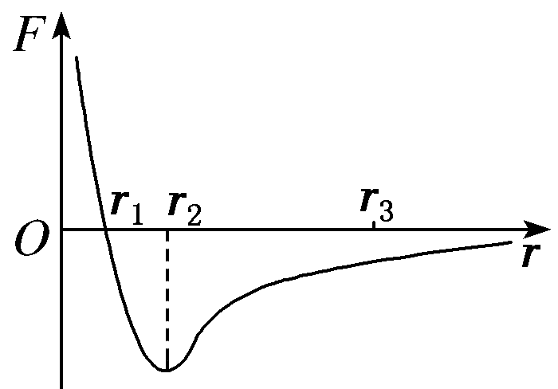
典例2 (多选)如图所示，甲分子固定在坐标原点O，乙分
子位于r轴上，甲、乙两分子间作用力与分子间距离关系图像
如图。现把乙分子从r₃处由静止释放，则 ( )
A．乙分子从r₃到r₁一直加速
B．乙分子从r₃到r₂过程中呈现引力，从r₂到r₁过程中呈现斥力
C．乙分子从r₃到r₁过程中，两分子间的分子力先增大后减小
D．乙分子从r₃到距离甲最近的位置过程中，两分子间的分子力先减小后增大

Slide 10
[解析] 乙分子从r₃到r₁一直受甲分子的引力作用，且分子间作用力先增大后减小，故乙分子做加速运动，A、C两项正确；乙分子从r₃到r₁过程中一直呈现引力，B项错误；乙分子从r₃到距离甲最近的位置过程中，两分子间的分子力先增大后减小再增大，D项错误。
[答案] AC

Slide 11
[针对训练]
3．(多选)当两个分子之间距离为r₀时，正好处于平衡状态，下面关于分子间相互作用的引力和斥力的各种说法中，正确的是 ( )
A．两分子间的距离r＜r₀时，它们之间只有斥力作用
B．两分子间的距离r<r₀时，它们之间只有引力作用
C．两分子间的距离r<r₀时，它们之间既有引力又有斥力的作用，而且斥力大于引力
D．两分子间的距离等于2r₀时，它们之间既有引力又有斥力的作用，而且引力大于斥力

Slide 12
解析：分子之间既有相互作用的引力又有相互作用的斥力，引力和斥力是同时存在的，这跟分子间距离r无关。分子间引力、斥力和分子力大小及性质跟分子间距离r有关。r＝r₀是分界线，当r＝r₀时，F_{引}＝F_{斥}；当r＞r₀时，F_{引}＞F_{斥}；当r＜r₀时，F_{斥}＞F_{引}。由上述可知，A、B是错误的，C是正确的。当r＝2r₀，即r＞r₀时，F_{引} ＞F_{斥}，所以选项D是正确的。
答案：CD

Slide 13
4．在弹性限度内，弹力的大小跟弹簧伸长或缩短的长度成正比，从分子间相互作用力跟分子间距离的关系图像来看，最能反映这种规律的是图中的 ( )
A．ab段 B．bc段 C．de段 D．ef段
解析：当r＝r₀时，分子间作用力为零；当r>r₀时，分子间作用力表现为引力，对应弹簧被拉长；当r<r₀时，分子间作用力表现为斥力，对应弹簧被压缩；由于bc段近似为直线，分子间的作用力与距离增大量或减小量成正比，因此B项正确。
答案：B

Slide 14
三、创新应用提素养
1．雾霾天气，大气中各种悬浮颗粒物含量超标。雾霾中，各种悬浮颗粒物形状不规则，可视为密度相同、直径不同的球体，并用PM₁₀、PM_{2.5}分别表示直径小于或等于10 μm、2.5 μm的颗粒物(PM是颗粒物的英文缩写)。某科研机构对北京地区的检测结果表明，在静稳的雾霾天气中，离地面高度百米范围内，PM₁₀的浓度随高度的增加略有减小，大于PM₁₀的大悬浮颗粒物的浓度随高度的增加明显减小，且两种浓度分布基本不随时间变化。据此材料，以下叙述正确的是 ( )
A．PM₁₀表示直径小于或等于1.0×10^{－6} m的悬浮颗粒物
B．PM₁₀受到的空气分子作用力的合力始终大于其所受到的重力
C．PM₁₀和大悬浮颗粒物都在做布朗运动
D．PM_{2.5}的浓度随高度的增加逐渐增大

Slide 15
解析：PM₁₀表示的颗粒物的直径小于或等于10 μm＝10×10^{－6} m＝1.0×10^{－5} m，A项错误；PM₁₀受到空气分子作用力的合力总是在不停变化，并不一定始终大于重力，B项错误；PM₁₀和大悬浮颗粒物受到空气分子不停地碰撞做无规则运动，即布朗运动，C项正确；根据题意，PM₁₀的颗粒大小范围包括PM_{2.5}的颗粒大小，则PM_{2.5}浓度在百米的高度内基本不变，D项错误。
答案：C

Slide 16
2．(多选)关于分子间的作用力，下列说法正确的是 ( )
A．用力拉铁棒的两端，铁棒没有断，这是分子间存在吸引力的宏观表现
B．“破镜不能重圆”是因为分子间存在着斥力
C．分子间的引力和斥力均随分子间距离的增大而减小
D．当分子间的距离变小时，分子间作用力可能减小，也可能增大
解析：用力拉铁棒的两端，铁棒没有断，是分子间存在吸引力的宏观表现，选项A正确；“破镜不能重圆”是因为镜片裂开处分子间的距离大于分子力作用的范围，选项B错误；分子间的引力和斥力均随分子间距离的增大而减小，选项C正确；当分子间的距离变小时，分子间作用力如果表现为引力，则分子力可能减小，也可能增大，选项D正确。
答案：ACD

Slide 17
3．在“用油膜法估测油酸分子的大小”的实验中，
(1)某同学操作步骤如下：
①取一定量的无水酒精和油酸，制成一定浓度的油酸酒精溶液；
②在量筒中滴入一滴该溶液，测出它的体积；
③在蒸发皿内盛一定量的水，再滴入一滴油酸酒精溶液，待其散开稳定；
④在蒸发皿上覆盖透明玻璃，描出油膜形状，用透明方格纸测量油膜的面积。
改正其中的错误：___________________________________________。
(2)若油酸酒精溶液体积浓度为0.10%，一滴溶液的体积为4.8×10^{－3} mL，其形成的油膜面积为80 cm²，则估测出油酸分子的直径为__________ m。

Slide 18
答案：(1)②用注射器吸取一段油酸酒精溶液，由注射器上的刻度读取该段溶液的总体积，再把它一滴一滴地滴入烧杯中，记下液滴的总滴数 ③在水面上先撒上爽身粉 (2)6.0×10^{－10}

Slide 19
4．夏天空调在制冷过程中，室内空气中的水蒸气接触蒸发器(铜管)液化成水，经排水管排走，空气中水分越来越少，人会感觉到干燥。若有一空调工作一段时间后，排出液化水的体积V＝1.0×10³ cm³。已知水的密度ρ＝1.0×10³ kg/m³、摩尔质量M＝1.8×10^{－2} kg/mol，阿伏伽德罗常数N_{A}＝6.0×10²³ mol^{－1}。试求：(结果均保留1位有效数字)
(1)该液化水中含有的水分子总数N；
(2)一个水分子的直径d。

Slide 20
答案：(1)3×10²⁵个 (2)4×10^{－10} m

Slide 21


“第一章 阶段评价查缺漏”见“第一章 阶段评价查缺漏”
(单击进入电子文档)

Slide 22


